Slide 2
مدیریت کار و خدمات اشتغال:
مدیریت کار و خدمات اشتغال منطقه ویژه اقتصادی انرژی پارس به استناد ماده 16 قانون تشکیل و اداره مناطق ویژه و ماده 5 مقررات اشتغال نیروی انسانی،بیمه و تامین اجتماعی تشکیل ونسبت به تنظیم امور بازار کار، نظارت بر مسائل حفاظت و بهداشت کار و سایر امور اقدام می کند. مدیر کار و خدمات اشتغال به پیشنهاد مدیر عامل سازمان منطقه و حکم وزیر کار و امور اجتماعی منصوب می گردد. هم اکنون وظیفه ساماندهی وضعیت کاریابی و معرفی به کار متقاضیان اشتغال در شرکت های نفت، گاز و پتروشیمی مستقر در منطقه ویژه اقتصادی انرژی پارس به عهده این مدیریت است. همچنین ساماندهی اشتغال و تنظیم روابط کار كارگران و كارفرمايان( بالغ بر 60/000كارگر و1000 پيمانكار)را عهده داراست . اهميت و حساسيت این مدیریت از بابت:
پاسخگويي به دو مقام محترم وزارتین نفت و كار طبق بخشنامه های شماره 226567-1-28 مورخ : 19/7/88 و 49-2-1/18 مورخ : 10/1/87 وزارت نفت و تبصره 2 ماده 5 مقررات.
قطعي و غير قابل تجديدنظر و لازم الاجرا بودن آراء صادره توسط مراجع حل اختلاف روابط كار و اجراي قهرانه آن توسط دادگستري (در صورت لزوم) .
ضرورت نظارت واحد بازرسي بر کارگاه های منطقه و پاسخگويی به دادسراها و دادگاه های مرتبط در شهرستان های موجود در محدوده منطقه ویژه .
تشکیل پرونده بیمه بيكاري براي متقاضيان بيكارشده منطقه از سراسر كشور و طی مراحل قانوني و اتخاذ تصميمات لازم در مورد احراز استحقاق در كميته هاي مشترك با اداره تامين اجتماعي و تعيين مقرري و ارسال پرونده به شهرستان محل سکونت مقرری بگیر .
پاسخگویی امور اشتغال به کارجویان ، استانداری و فرمانداری های استان ، نمایندگان مجلس ، ائمه جمعه که از دغدغه هاي مهم ملي و مورد تاكيد رهبر معظم انقلاب و وجهه همت دولت است .
محدوده و وسعت حیطه مسولیت
محدوده ووسعت حیطه مسولیت شامل تمام کارگاهها وشرکتهای فعال درمنطقه ویژه اقتصادی انرژی پارس که براساس مصوبه هیات وزیران وشورای عالی مناطق آزاد تجاری / صنعتی به این شرح تعیین گردیده‌است : ازغرب به روستای شیرینو، ازجنوب به خلیج فارس، ازشمال به دامنه ادامه سلسله جبال زاگرس و از شرق به روستای چاه مبارک. این محدوده طبق مصوبه هیئت محترم وزیران 46.000 هکتار می باشد .

Slide 4
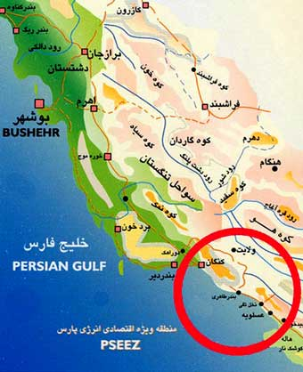

Slide 5
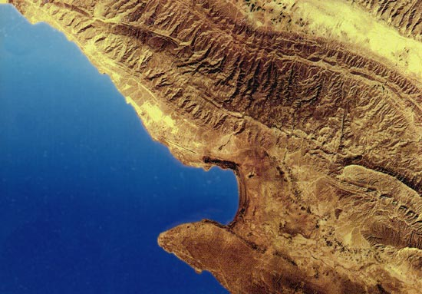

Slide 6
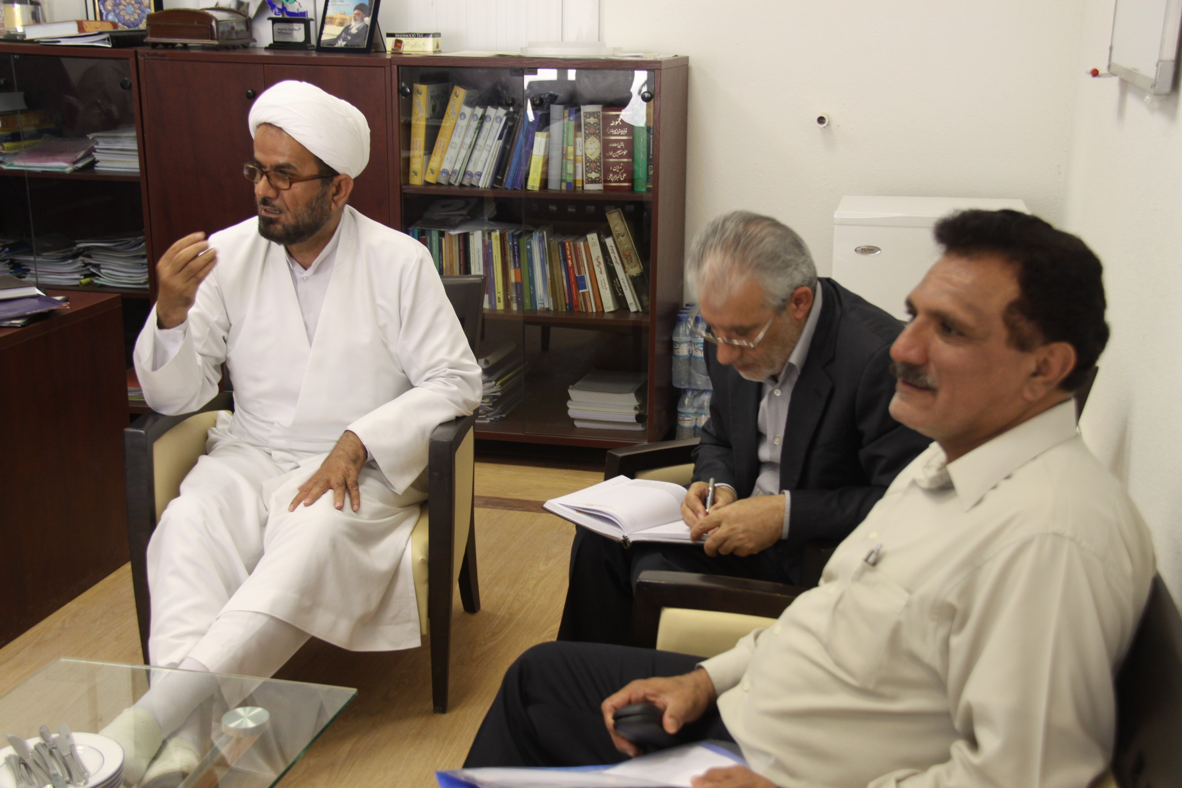
جناب آقای عبدالله حاجیانی مدیرکاروخدمات اشتغال منطقه ویژه اقتصادی پارس

Slide 7
ضرورتهای استراتژیک مدیریت کاروخدمات اشتغال
كليه وظايف سابق اداره كار و امور اجتماعي ، اداره آموزش فني و حرفه اي ، سازمان تامين اجتماعي عسلويه، كنگان، ديرو حتي اداره كل كار استان بوشهر كه در سرتاسر منطقه ويژه انجام مي شده است هم اكنون طبق قانون برعهده اين مديريت است.
پيش بيني سرمایه گذاری صد میلیارد دلار ی جهت ايجاد 28 فاز پالايشگاهي كه 10 فاز آن تاكنون به بهره برداري رسيده است و اجراي 30 طرح پتروشيمي و 5 بندر بزرگ و احداث فرودگاه بين المللي و بسيار مجهز خليج فارس، توسعه شبكه بزرگراهي، توسعه اماكن ورزشي و تفريحي ، حفظ محيط زيست ، مجتمع هاي پتروشيمي؛ وظايف و فعاليتهاي قانوني اين مديريت را با تنوع كارگاهي در حوزه های مختلف استخراج، سكوهای گازی، فرودگاهي، بندري، حمل و نقل ،عملياتي، اداري، خدماتي پالايشگاهي، پتروشيمي و ... هر روز گسترش مي دهد.
مضافاً طيف وسيعي از صنايع پايين دست پتروشيمي و گازي در 15 هزار هكتاراراضي تخصيص يافته صنايع مختلف مرتبط ، صنايع نيمه سنگين، صنايع دريايي و كاربري هاي خدماتي نيز به تنوع وظايف و فعاليت ها در اين مجموعه بزرك اقتصادي افزوده است.
اين منطقه كه به اذعان كارشناسان و به روايت آمارها، بزرگترين منطقه صنعتي خاورميانه نيز شده است با توسعه زيرساخت ها آينده اي را با ايجاد حداقل 300 هزار فرصت شغلي و به تبع آن استقرار يك ميليون نفر جمعيت در چشم انداز آينده خود ترسيم نموده که مستلزم پیش بینی آثار و تبعات گستردگی کارگاه ها و برنامه ریزی متناسب با آن توسط این مدیریت است.
پروژه های صنعتی طرح توسعه منطقه
برای توسعه فازهای نفت و گاز در محدوده حوزه گازی پارس جنوبی، در نظر است معادل 28 فاز پالایشگاهی و همچنین سه طرح LNG شامل Pars LNG, Persian LNG, Nioc LNG در آن احداث شود.
بدیهی است تامین کاربری های خدماتی و رفاهی، پشتیبانی و تاسیساتی اعم از بندر خدماتی و مخازن و انبارها و به عبارت دیگر فراهم سازی زیرساخت های اساسی منطقه بر حسب نیاز واحدهای صنعتی مذکور و شاخه های پیرامونی و پایین دستی در برنامه طراحی محدوده پارس 2 پیش بینی و منظور شده است.

Slide 8
طرحهای پیش روی پتروشیمی
پلی‌اتیلن سنگین عسلویه ، طرح استحصال اتان ، دی متیل اتر، اتیل بنزن ، استایرن منومر و پلی استایرن ، واحد الفین
و متانول ، طرح آمونیاک و اوره هشتم ، طرح آروماتیک چهارم ، طرح سرویس‌های جانبی ، طرح آمونیاک و اوره چهارم ؛ طرح متانول چهارم ، طرح آمونیاک و اوره ششم ، طرح متانول ششم ، طرح الفین نهم ، طرح الفین دهم ، طرح الفین یازدهم ، طرح الفین دوازدهم
منطقه صنعتی
این منطقه دارای واحدهای عظیم و پرشمار پتروشیمی و پالایشی است ودر شرق استان بوشهر در حاشیه خلیج فارس در 300 کیلومتری شرق بندر بوشهر و در 420 کیلومتری غرب شهرستان بندر لنگه و در 570 کیلومتری غرب بندر عباس واقع است(همجواری استان بوشهر با استان‌ها: از شمال به منطقه اسیر در فارس، از شرق به هرمزگان و از غرب به خوزستان کهگیلویه و بویراحمد) و حدود 105 کیلومتر باحوزه گاز پارس جنوبی که درمیان خلیج فارس واقع شده (دنباله حوزه گنبد شمالی قطر) فاصله دارد
موقعیت مورد نظر برای منطقه ویژه اقتصادی انرژی پارس مزایای قابل توجهی دارد، از جمله کمترین فاصله ممکن با میدان گاز پارس جنوبی، وجود فرودگاهی که درزمان ساخت وساز می تواند سرویس مناسبی به عنوان فرودگاه بین المللی استقرار یابد، دسترسی مستقیم به آب دریا، عمق مناسب سواحل ازنظر بندری، برخورداری از شبکه‌های تأسیسات زیرساختی شریانهای ارتباطی فرامنطقه‌ای، وجود نیروی کار بالقوه در شهرها وروستاهای اطراف ،طبیعت سرسبز وچشم اندازهای طبیعی زیبا وجود دارد.
توسعه جمعیت شاغل منطقه:
با احداث پروژه‌های توسعه‌ای منطقه و تخمین‌های مقایسه‌ای رقم کل جمعیت شاغل در پایان دوره بهر‌ه‌برداری کامل به رقمی بالغ بر سیصدهزار نفر خواهد رسید. لذا استراتژی های تامین ،آموزش ومدیریت بخش عظیمی ازاین نیروها که غالبا نیروهای خدماتی وفنی وحرفه ای هستند بوسیله مدیریت کاروخدمات اشتغال صورت می پذیرد .

Slide 9
روابط کار

Slide 10
وظایف واحد روابط کار
نظارت براجرای بخش روابط کار مقررات مدیریت کاروخدمات اشتغال ، مصوبات و دستورالعمل های مربوطه درکارگاهها
رسیدگی به دادخواست های کارگرانی که علیه کارفرمای خود شکایت دارند واعلام رای دراین مورد
اتخاذ تدابیر لازم جهت اجرای احکام صادره درمراجع حل اختلاف ازطریق کارگاهها یا دادگستری
انجام اقدامات لازم جهت برقراری بیمه بیکاری
اهتمام در جهت اجرای طرح طبقه بندی مشاغل ، آیین نامه انضباطی و سایر الزامات قانونی در کارگاه ها
انجام مشاوره های حقوقی مرتبط با مسایل کارگری وقانون کار
رسیدگی به صلاحیت پیمانکاران وکارفرمایان
واحدهای روابط کار
مراجع حل اختلاف : روابط کاردارای سه مرجع حل اختلاف است که درهرمرجع یک کارشناس رسیدگی به دادخواستها را انجام ورای صادرمی نماید وآراء صادره قطعی ولازم الاجراء می باشد ودرصورت عدم اجراء ازسوی کارگاه توسط مراجع قضایی اجراء می گردد .
دفاترمراجع حل اختلاف : وظیفه تشکیل پرونده های مراجع وثبت وضبط آراء وسوابق را دارند .
سازش : دراین واحد کارشناس تلاش می نماید شکایات ازطریق سازش مصالحه شود .
بیمه بیکاری : دراین قسمت مستمری بیمه بیکاری برای کارگرانی که مطابق ضوابط سازمان تامین اجتماعی بیکارشده اند برقرار می شود .
ارزیابی کارگاهها وپیمانکاران : دراین قسمت عملکرد کارگاهها وپیمانکاران مورد ارزیابی ونظارت وصلاحیت یا عدم آن مورد تایید قرار می گیرد .

Slide 11
ضوابط ارایه دادخواست شکایت
1_ داشتن سابقه كاردركارگاه طرف شکایت
2_ خواسته نبايد مربوط به قبل ازسال1384 باشد
3_ خواسته قبلادرحضورطرفین رسیدگی نشده باشد
4_ کارگاه طرف شکایت درمحدوده منطقه ویژه باشد
5_ کارگاه طرف شکایت خانوادگی نباشد
6_ فعالیت کارگاه تابع قانون کارومدیریت اشتغال منطقه ویژه اقتصادی باشد
7_ قراردادفعالیت فرددرغالب پیمانکارنباشد
مدارک مدارک مورد نیاز جهت ارایه دادخواست شکایت
1_ تكميل فرم دادخواست
2_ کپی صفحه اول ودوم شناسنامه
2_ کپی احكام ياصورت حساب حقوق
3_ اصل وفتوكپي قرارداد
4_ اصل برگ نمايندگي براي نماينده ذي نفع
فرم های مربوط به دادخواست شکایت
فرم دادخواست رسیدگی به شکایت
فرم درخواست اجرای احکام ازطریق دادگستری

Slide 12
ضوابط ارایه درخواست مستمری بیمه بیکاری
1_ داشتن یکسال سابقه کارمستمردرآخرین کارگاه
2_ ارایه درخواست کتبی ظرف مدت 30روزبعدازبیکاری
3_ ماهیت کارشرکت اخراج کننده دایمی باشد
4_ شرکت درحال فعالیت باشد
مدارک مدارک مورد نیاز جهت درخواست مستمری بیمه بیکاری
1_ کپی شناسنامه صفحات اول ودوم
2_ کپی کارت ملی
3_ کپی دفترچه بیمه
4_ کپی مدرک تحصیلی
5_ عکس جدید 6 قطعه
6_ کپی قرارداد کار
فرم های مربوط به درخواست مستمری بیمه بیکاری

Slide 13
تعیین صلاحیت کارفرمایان وپیمانکاران
مدارک مورد نیازپیوست درخواست :
1_ اساسنامه شرکت
2_ آگهی تشکیل شرکت درروزنامه رسمی
3_ تصویرشناسنامه و مدرک تحصیلی مدیران شرکت
4_ لیست پرسنل حاضرشرکت
5_ آدرس محل مناسب اداری درعسلویع، جم، کنگان و
شماره تماس
6- مفاصا حساب بیمه ومالیات آخرین قرارداد
7_آخرین لیست حقوق پرسنل
8_طرح طبقه بندی مشاغل
9_تاییدیه اداره کاراستان
10_آ یینامه انضباطی کارگاه
11_ آخرین قراردادفی مابین کارگران وشرکت
12_ لیست مالیات به ریزوتایید اداره دارایی
13_ آخرین لیست بیمه پرسنل به ریزو تایید بیمه
14_ اعتبارنامه شرکت
15_ دفترچه پیمانکاری
فرم اخذ تعهدات ازپیمانکارمبنی بر :
1_ اجرای قوانین کاروبیمه
2_ اجرای قوانین حاکم برمناطق ویژاقتصادی
3_ اجرای دستورالعملهای مدیریت اشتغال
4_ تغذیه اطلاعات نرم افزارمکانیزه روابط کار

Slide 14
بازرسی

Slide 15
وظایف بازرسی کار :
1– نظارت بر اجراي مقررات مربوط به شرايط كار به ويژه مقررات حمايتي مانند كارهاي سخت و زيان آور و خطرناك ، مدت کار، ایام کار ، دستمزد کارگر، رفاه كارگر ، اشتغال زنان .كارگران نوجوان
2_ بازرسی های دوره ای ونظارت بر اجراي صحيح مقررات و آيين نامه ها و دستور العمل هاي مربوط به حفاظت فني وبهداشت کاردرکارگاههای منطقه
3_ آموزش مسائل مربوط به حفاظت فني و راهنمايي كارگران ، كارفرمايان و كليه افرادي كه در معرض صدمات و ضايعات ناشي از حوادث و خطرات ناشي از كار قرار دارند.
4_ بررسي و تحقيق پيرامون اشكالات ناشي از اجراي مقررات حفاظت فني وبهداشت کارو تهيه پيشنهاد لازم جهت اصلاح استانداردها و دستور العمل هاي مربوطه ، متناسب با تحولات و پيشرفت هاي تكنولوژي روز.
5_ رسيدگي به حوادث ناشي از كار ، تجزيه و تحليل آنها و ارایه پیشنهادجهت پيشگيري از حوادث در كارگاه هاي مشمول .
6_ بازرسی از کلیه کارگاههای سطح منطقه ویژه جهت جلوگیری از به کارگیری اتباع خارجی غیرمجاز.
7 _ رسیدگی به شکایات وانجام تحقیقات موردی برحسب ضرورت .
شماره تلفن های تماس :
4815_ 0772737
4820_
4821_

Slide 16
اشتغال

Slide 17
وظايف اداره امور اشتغال
ثبت نام از جویندگان کار، مشاوره و معرفی به کار آنان.
صدور مجوز برای کاریابیهای غیردولتی، نظارت وبازرسی برعملکرد آنها.
اجرای طرح نیاز سنجی فرصت های شغلی و تعامل با دانشگاه ها و مراکز آموزش عالی .
طراحی نقشه جامع نیاز منطقه به نیروی کار همزمان با پیشرفت پروژه ها .
ارائه آمار و اطلاعات به صورت دوره ای به وزیر کار و ماهانه به وزیر نفت .
پاسخگویی به مکاتبات اداری مربوط به اشتغال و غیره.
پاسخگویی و راهنمایی کلیه مراجعین متقاضی کار وراهنمایی درخصوص کاریابیهای غیردولتی.
معرفی متقاضیان کار به اداره آموزش فنی وحرفه ای جهت آموزش و کسب مهارت.
پی گیری امور اشتغال ایثارگران .
استعلام کارت تردد اتباع خارجی .
تمدید و صدور پروانه کار جهت اتباع خارجی.
جریمه کارفرمایانی که از اتباع غیرمجاز استفاده می کنند.
بررسی تقاضاهای کارفرمایانی که نیاز به اشتغال اتباع خارجی و کارشناسان و متخصصان مربوطه را دارند.
جای گزینی نیروی کار ایرانی به جای اتباع خارجی غیرمجاز.
ثبت نام کارجویان ازطریق سایت اینترنتی : www.pseez.ir

Slide 18
واحدهای اداره اشتغال
1_ امور کاریابی : برنامه ریزیهای لازم جهت کاریابی ومعرفی بکارمتقاضیان کار درکارگاه های فعال منطقه
ویژه اقتصادی انرژی پارس
2_ امور اتباع بیگانه : رسیدگی به امور اشتغال اتباع بیگانه که درکارگاههای منطقه مشغول فعالیت می باشند شامل :
الف_ تایید هیات فنی شرکتها جهت استخدام نیروهای خارجی
ب_صدورویزاوپروانه کاروتمدید آنها
فرم های مربوط به اموراتباع بیگانه : به شرح فایل های پیوست
3_ واحد آمارواطلاعات : جمع آوری آمارواطلاعات مربوط به وضعیت اشتغال منطقه ویژه انرژی پارس

